Slide 1
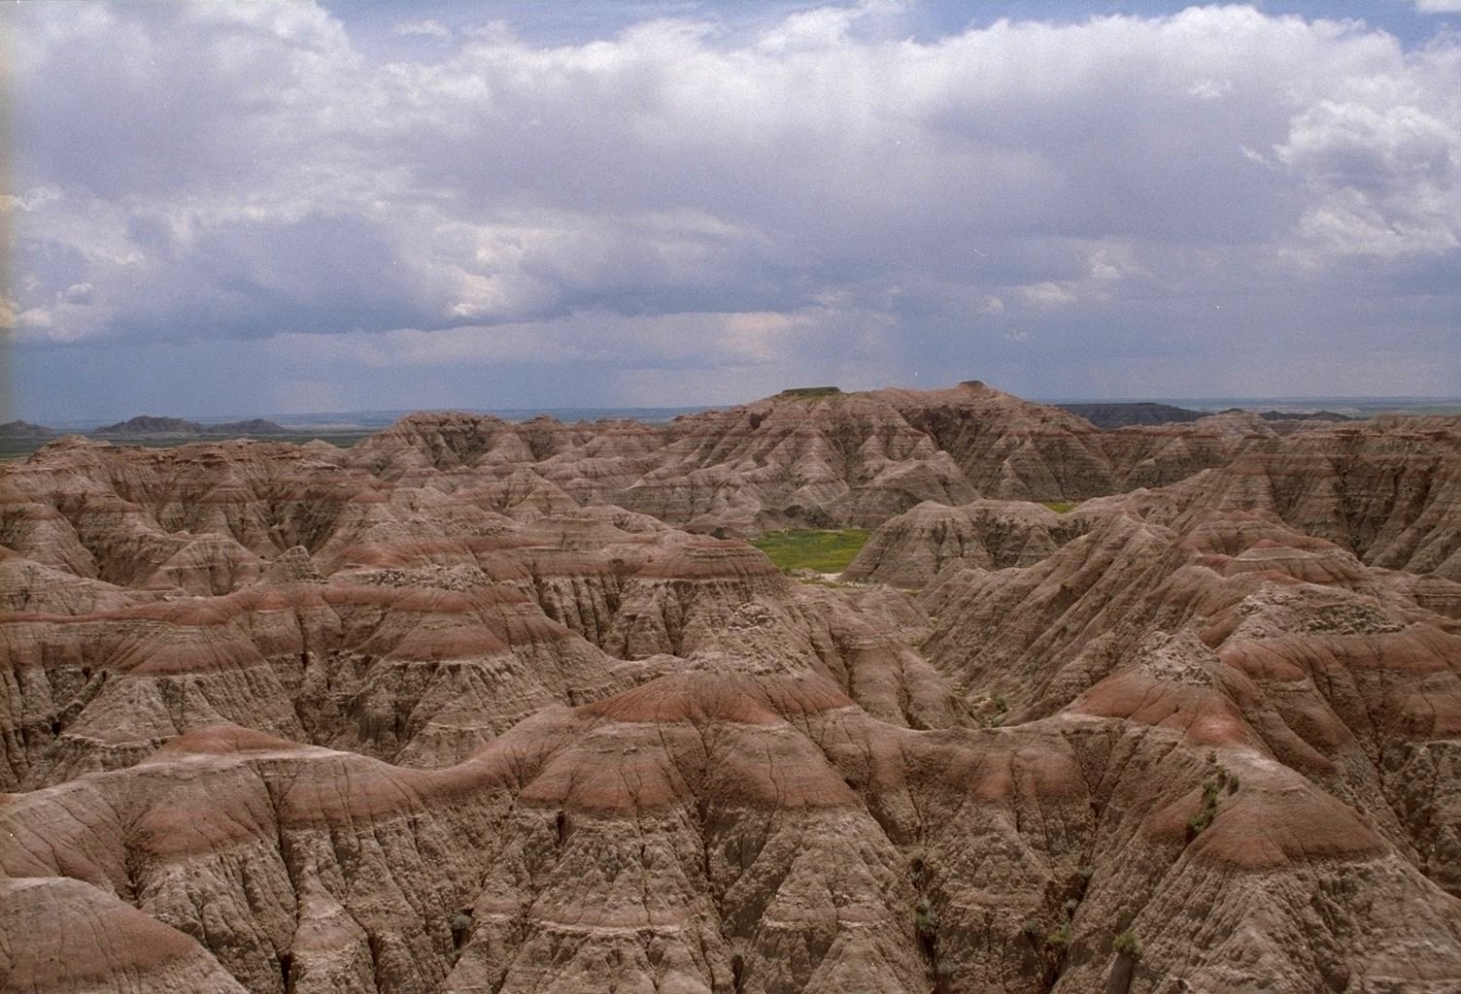
Odpovědníky – summary 2
8. 11. 2012
Fyzická geografie
Podzim 2012
Z0026/4 – čtvrtek 15 – 15.50, Z4
Z0026/6 – čtvrtek 16 – 16.50, Z3
Mgr. Ondřej Kinc
kinc@mail.muni.cz

Slide 2
Co mělo být hotovo…
Úvod do studia FG
Energetická bilance
Teplota, atmosférická vlhkost, srážky
Vítr a globální cirkulace atmosféry, systémy počasí
Globální klimata a jejich ekosystémy
Minerály + horniny + litosféra
Zvětraliny + svahové pohyby
Vulkanické a tektonické tvary

Slide 3
Black list_1 (k 8.11. 13:00)
Ambrož Jan– Větry, glob. Cirkulace, Zvětraliny 2x
Bodnár Nikolas – Minerály, litosféra, Zvětraliny, Vulkanické tv. 3x
Břenková Simona– Zvětraliny 1x
Bušková Petra– Zvětraliny, Vulkanické tv. 2x
Cichra Daniel – Minerály, litosféra, Zvětraliny, Vulkanické tv. 3x
Duda Radek – Zvětraliny 1x
Džugan Ivan – Zvětraliny 1x
Giesl Lubomír – Minerály, litosféra, Zvětraliny, Vulkanické tv. 3x
Hrnčiar Matúš – Minerály, litosféra, Zvětraliny, Vulkanické tv. 3x
Kopecký Jan – Minerály, litosféra, Zvětraliny, Vulkanické tv. 3x
Kovářová Kateřina – OK
Kura Jakub – OK
Macík Ondřej – OK
Majkus Jan – Minerály, litosféra, Zvětraliny, Vulkanické tv. 3x
Novotný Lukáš – Minerály, litosféra, 1x
Palička Jakub – Minerály, litosféra, Vulkanické tv. 2x
Pavelková Lucie – Zvětraliny, Vulkanické tv. 2x
Sošková Veronika – Minerály, litosféra, Zvětraliny, Vulkanické tv. 3x
Stránská Martina – OK
Veselý Jakub – Zvětraliny, Vulkanické tv. 2x
Zavřelová Petra – OK
Zemánek Tomáš – Zvětraliny 1x

Slide 4
Black list_2 (k 8.11. 13:00)
Almášiová Lucie - OK
Andrlík Jakub – Zvětraliny 1x
Buryšková Lucie – Zvětraliny 1x
Cviček Vojtěch - Úvod do studia FG, Teplota vzduchu, atm. vlhkost a srážky, Větry, glob. Cirkulace, Zvětraliny, Vulkanické tv. 5x
Čížek Tomáš – Zvětraliny, Vulkanické tv. 2x
Janák Marek - OK
Juríček Miroslav - Úvod do studia FG, Minerály, litosféra, Zvětraliny, Vulkanické tv. 4x
Kraus Michal - Globální klimata, Minerály, litosféra, Zvětraliny, Vulkanické tv. 4x
Láštic Jan - OK
Michalová Martina - Minerály, litosféra, Zvětraliny, Vulkanické tv. 3x
Pavelka Tomáš - Minerály, litosféra, Zvětraliny, Vulkanické tv. 3x
Quaiser Tomáš - Minerály, litosféra, Zvětraliny, Vulkanické tv. 3x
Ryšavý Daniel - Úvod do studia FG, Teplota vzduchu, atm. vlhkost a srážky, Větry, glob. Cirkulace, Zvětraliny, Vulkanické tv. 5x
Stloukal Karel - OK
Šindelková Veronika - OK
Toman Jakub - OK
Vranka Michal - Minerály, litosféra, Zvětraliny, Vulkanické tv. 3x
Žiaček Tomáš - Minerály, litosféra, Zvětraliny, Vulkanické tv. 3x

Slide 5
Co udělat do příště…
Voda + fluviální tvary
Nesplnění = seminární práce
Deadline (9 odpovědníků)
13. 11. 2012
12:00

